Slide 1
ΦΥΣΙΚΕΣ ΚΑΤΑΣΤΡΟΦΕΣ ΤΑ ΕΝΤΟΝΑ ΦΑΙΝΟΜΕΝΑ ΤΟΥ ΤΕΛΕΥΤΑΙΟΥ ΕΝΙΑΜΗΝΟΥ ΣΤΗΝ ΕΛΛΑΔΑ
Μαρία Παπαγιαννοπούλου
Β3-7^{ο} γυμνάσιο Νέας Ιωνίας
Μάρτιος 2021

Slide 2
«Μάρτυρες» ακραίων φυσικών φαινομένων έγιναν κατά το τελευταίο διάστημα εκατομμύρια Έλληνες, που είδαν μέσα σε σύντομο χρονικό διάστημα αυτό που συνηθίζουμε να ονομάζουμε «μανία της φύσης».
Η αλήθεια είναι πως η επιστημονική κοινότητα καταγράφει όσα συμβαίνουν και με ψύχραιμη οπτική επιχειρεί την «αποκωδικοποίησή» τους. Εκεί που εμείς οι «απλοί πολίτες» μπορεί να βλέπουμε ακόμα και την καταστροφή του πλανήτη, οι επιστήμονες μπορούν να διακρίνουν πως μπαίνουμε σε μία εντελώς διαφορετική φάση του κλίματος της Γης. Διακρίνουν και αναγνωρίζουν πως διανύουμε μία περίοδο «κλιματικής κρίσης», η οποία χαρακτηρίζεται από φαινόμενα μεγάλης έντασης και συχνότητας, των οποίων οι συνέπειες επηρεάζουν τις ανθρώπινες κοινωνίες σε όλο και μεγαλύτερο βαθμό.
Συγκεκριμένα, εξετάζοντας τα φυσικά φαινόμενα της περιοχής μας από τον περασμένο Αύγουστο έως σήμερα, δεν μπορούμε παρά να σταθούμε στις εξής, σημαντικότερες περιπτώσεις:

Slide 3
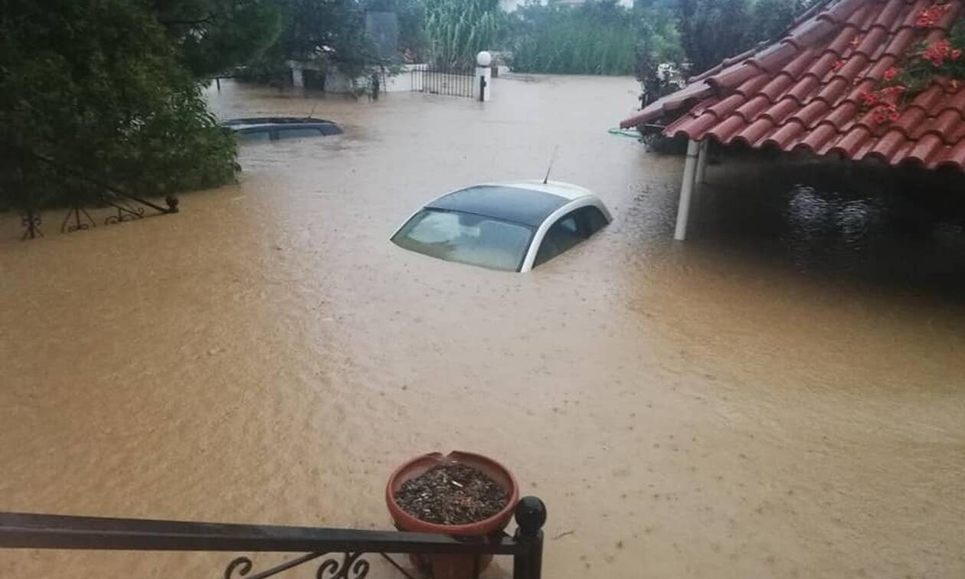
Πλημμύρες στην Εύβοια:
Μέσα στο κατακαλόκαιρο, στις 9 Αυγούστου του 2020, οκτώ συμπολίτες μας έχασαν τη ζωή τους και 2.500 σπίτια έπαθαν μεγάλες ζημιές, όταν μία έντονη καταιγίδα «χτύπησε» το κεντρικό μέρος του νησιού.

Slide 4
Ο μεσογειακός κυκλώνας «Ιανός»:
Για φαινόμενο την ένταση του οποίου δεν είχαν ξαναζήσει, μίλησαν οι κάτοικοι των νησιών του κεντρικού Ιονίου (Ιθάκη, Κεφαλονιά, Ζάκυνθος) και της Ηλείας, τις περιοχές που «χτυπήθηκαν» επί σχεδόν 24 ώρες από έντονη βροχόπτωση και θυελλώδεις ανέμους που κατέστρεψαν τις περιουσίες των κατοίκων. Όμως, οι συνέπειες του «Ιανού», τον Σεπτέμβριο του 2020, ήταν βαρύτερες σε μία άλλη περιοχή της χώρας, στην Καρδίτσα: Την ώρα που κόπαζε ο κυκλώνας στο Ιόνιο, δύο συστήματα «συγκρούστηκαν» πάνω από την πόλη και έφεραν καταρρακτώδη βροχή, μέσα σε λίγες μόνο ώρες. Η πόλη πλημμύρισε, χιλιάδες σπίτια υπέστησαν μεγάλες ζημιές, ενώ δυστυχώς, τέσσερις άνθρωποι έχασαν τη ζωή τους.

Slide 5
Καρδίτσα, Σεπτέμβριος 2020

Slide 6
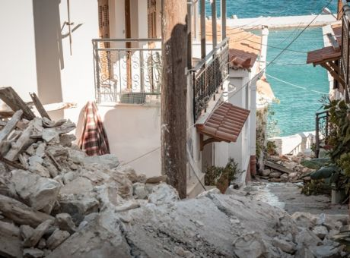
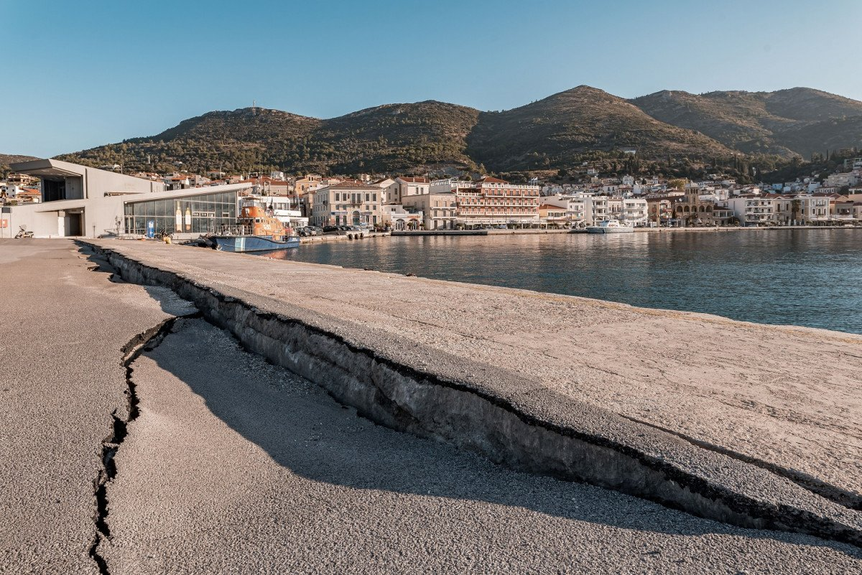
Ο σεισμός της Σάμου:
Στις 30 Οκτωβρίου 2020, σεισμός μεγέθους 6,7 βαθμών της κλίμακας Ρίχτερ με επίκεντρο 19 χιλιόμετρα βορείως της Σάμου, στον κόλπο της Εφέσου προκάλεσε μεγάλες ζημιές στη Σάμο, τη Χίο και την Ικαρία και ακόμα μεγαλύτερες στη Σμύρνη. Συνολικά δύο νέα παιδιά έχασαν τη ζωή τους στη Σάμο, ενώ στην Τουρκία τα θύματα έφτασαν τα 115. Οι ζημιές σε σπίτια και κτήρια ήταν χιλιάδες.

Slide 7
Οι πλημμύρες της Κρήτης:
Στις αρχές του περασμένου Νοεμβρίου, η Κρήτη έγινε το επίκεντρο καταστροφικών πλημμυρών, για πολλοστή φορά τα τελευταία χρόνια. Οι δήμοι Χερσονήσου και Ρεθύμνου, κυρίως, είδαν τους δρόμους στις πόλεις και τα χωριά να μετατρέπονται σε ορμητικούς χειμάρρους και να παρασύρουν τα πάντα, προκαλώντας εκτεταμένες καταστροφές στις περιουσίες των ανθρώπων.

Slide 8
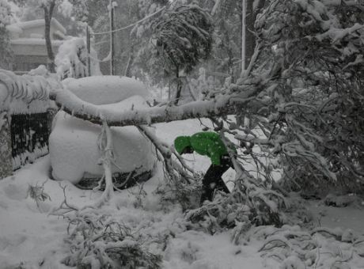
Η χιονόπτωση του Φεβρουαρίου:
Η χαρά των κατοίκων της πρωτεύουσας που είδαν χιόνι ακόμα και στο κέντρο της Αθήνας, δεν κράτησε πολύ, διότι άμεσα έγινε εμφανές πως επρόκειτο για ένα έντονο φαινόμενο, το οποίο προκάλεσε καταστροφές. Οι επιστήμονες ανακοίνωσαν πως λόγω της ποιότητάς του, το χιόνι «βάρυνε» κατά πολύ, ιδίως τα κλαδιά των δέντρων, που δεν άντεξαν, έσπασαν και προκάλεσαν ζημιές, τόσο στην ηλεκτροδότηση, όσο και σε κατοικίες, αυλές και αυτοκίνητα.

Slide 9
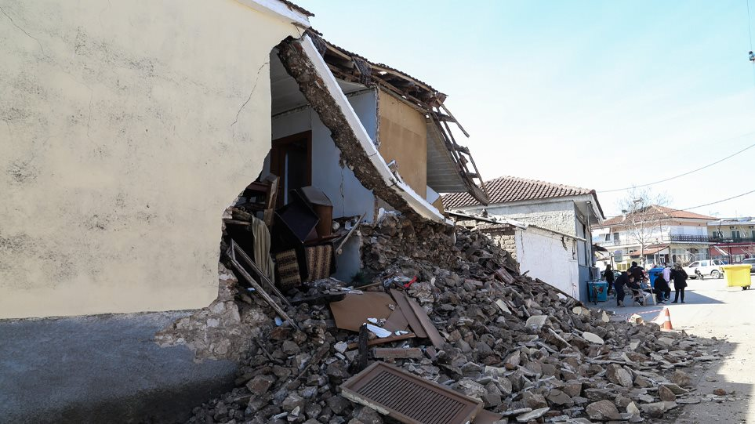
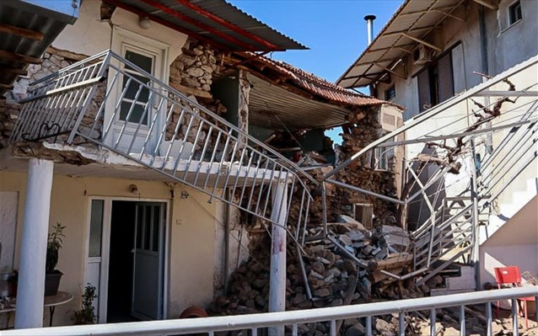
Ο σεισμός της Ελασσόνας:
Τα 6,3 Ρίχτερ που χτύπησαν την περιοχή στις 3 Μαρτίου 2021 και ο ισχυρός μετασεισμός μεγέθους 5,9 Ρίχτερ που ακολούθησε λίγα εικοσιτετράωρα αργότερα, άφησαν δεκάδες πολίτες άστεγους: Είναι χαρακτηριστικό ότι μόλις δύο ημέρες μετά τον σεισμό, οι μηχανικοί του υπουργείου Υποδομών έκριναν «μη κατοικήσιμα» 520 σπίτια στην ευρύτερη περιοχή.

